Slide 1
Priorización de vuelos con riesgo de retraso
HERRAMIENTAS DE BIG DATA · MAESTRÍA EN ANALÍTICA APLICADA · UNIVERSIDAD DE LA SABANA
Base recalculada sin 2020: Parquet de 0,679 GB y 23,63 millones de vuelos etiquetados
Angela Liseth Arias Robles · Andres Jose Triana Olivera · Luis Felipe Cangrejo Motta
8 de octubre de 2026
Notes:
APERTURA (20 s). "Una aerolínea no puede vigilar todos sus vuelos. Nuestro proyecto le dice cuáles vigilar primero." Preséntense (nombres y materia) y anuncien el recorrido: el problema, lo que aprendimos de los datos, la solución y sus resultados, cómo funciona sin intervención manual y qué recomendamos. Duración total prevista: 10 a 12 minutos.

Slide 2
Todos los vuelos reciben una puntuación de riesgo
1 · EL PROBLEMA
La pregunta
¿Qué vuelos tienen mayor riesgo de llegar 15 min tarde, calculado 24 h antes?
Usuario
Unidad
Alcance
Equipo de planificación de aerolínea
Un vuelo programado
Todos; alertas para riesgo alto
EE. UU. como base; Colombia como propuesta; 24 h es un supuesto.
22 de cada 100 vuelos llegaron con 15 minutos o más de retraso (ene–jul 2022). Las fichas ámbar son esos vuelos.
Priorización de vuelos con riesgo de retraso · Herramientas de Big Data
2
Notes:
DIAPOSITIVA 1 · EL PROBLEMA (1 min) "Imaginen que son el equipo de operaciones de una aerolínea. El equipo solo puede hacer seguimiento preventivo a una fracción de los vuelos. Si elige al azar, uno de cada cinco que revise se retrasará. La pregunta es si podemos hacerlo mejor usando solo lo que se sabe antes de la salida." Mensaje clave: el valor está en priorizar, no en adivinar. Aclaraciones por si preguntan: - Retraso = llegar 15 minutos o más tarde (variable ArrDel15). - El 10 % es una capacidad ilustrativa para comparar modelos; no viene de un cliente real. - Unidad de análisis: un vuelo programado en una fecha. El modelo no predice cancelaciones ni desvíos. - Dato del gráfico: 21,65 % de retrasos en enero–julio de 2022 (3.944.916 vuelos).

Slide 3

El CSV de 10,21 GB se transforma en un Parquet analítico de 0,679 GB
2 · LOS DATOS
10,21 GB
24,17 M
2018–2022
0,679 GB
CSV original de Kaggle
vuelos sin 2020 y 61 columnas
de enero de 2018 a julio de 2022
Parquet analítico sin 2020
Cómo lo resolvimos
1 · Origen
2 · Parquet
3 · DuckDB
4 · Resultado
CSV de 10,21 GB, demasiado grande para abrirlo
Lectura por bloques de 8 MB; formato columnar, comprimido y verificado
Consultas sin cargar todo el archivo (512 MB de RAM)
43 archivos mensuales de vuelos con etiqueta válida
Fuente: Kaggle y notebook integrado. *0,679 GB, ≈92 % menos que CSV. Cifra registrada en EDA previo, no revalidada en esta copia.
3
Notes:
DIAPOSITIVA 2 · LOS DATOS (1 min) "Trabajamos con 29 millones de vuelos de Estados Unidos entre 2018 y 2022. El archivo pesa 10 GB y no cabe en la memoria de un equipo normal: el nuestro tenía 8 GB de RAM y solo 1,3 GB libres. Por eso lo transformamos a un formato columnar y lo procesamos por partes." Mensaje clave: el reto era de escala y se resolvió con ingeniería. Detalles si preguntan: - La conversión a Parquet escribe en un archivo temporal, verifica que filas y columnas coincidan con el original y solo entonces lo renombra. Corta si quedan menos de 3 GB de disco. - Los tipos de dato se fijaron a mano para no perder, por ejemplo, el cero inicial de una hora como 0905. - DuckDB consulta el Parquet sin cargarlo entero, con un tope de 512 MB y un hilo. - 2022 solo llega hasta julio.

Slide 4
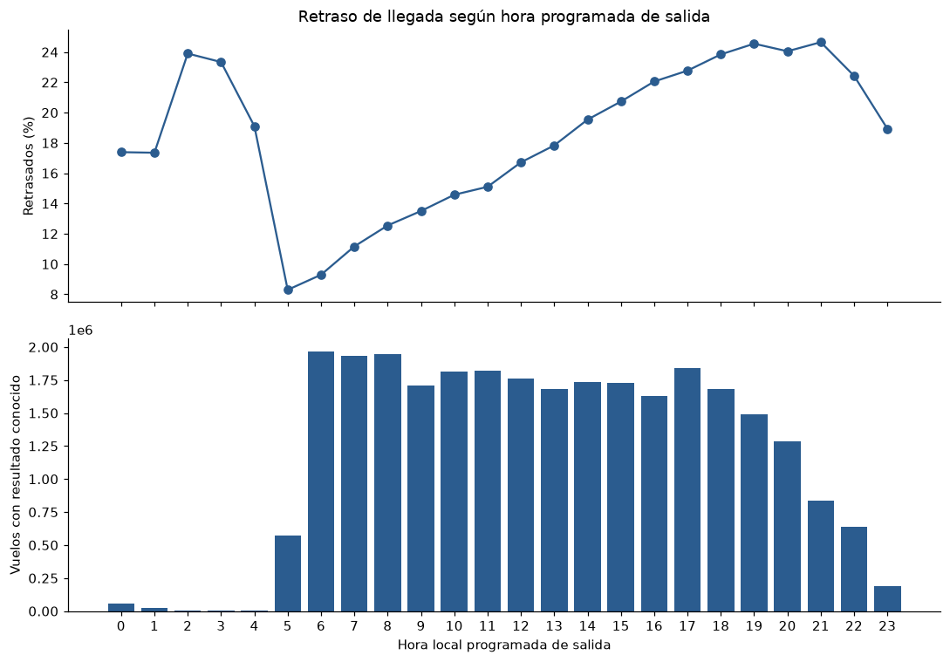
Los retrasos se acumulan durante el día
3 · LO QUE APRENDIMOS · HALLAZGO 1
8,3 %
26,9 %
retrasados entre los vuelos de las 5 h
retrasados entre los vuelos de las 19 h
Los vuelos programados más tarde tienen más probabilidad de llegar con retraso.
En las 2 y 3 h hay menos vuelos; interpretar sus tasas con cautela.
Decisión: la hora programada de salida entra como variable del modelo.
Fuente: EDA recalculado sin 2020. Patrón descriptivo, no prueba causalidad.
4
Notes:
DIAPOSITIVA 3 · LO QUE APRENDIMOS DE LOS DATOS (2 min en total: hallazgos 1, 2 y 3, diapositivas 4 a 6) HALLAZGO 1. "Antes de modelar, exploramos. Primero, los retrasos suben a lo largo del día: de 8 % a las cinco de la mañana a casi 25 % a las siete de la noche." Números del gráfico: 5 h = 8,30 %; 19 h = 24,55 %; vuelos entre las 6 y las 8 h son los más numerosos (cerca de 2 millones por hora). Cuidado: es un patrón descriptivo. Es plausible que los retrasos se acumulen durante la jornada, pero el EDA no lo demuestra. Los picos de las 2 y 3 h (23 a 24 %) corresponden a muy pocos vuelos (7.422 y 5.767). Consecuencia para el modelo: hora_salida (0 a 23) entra como variable.

Slide 5
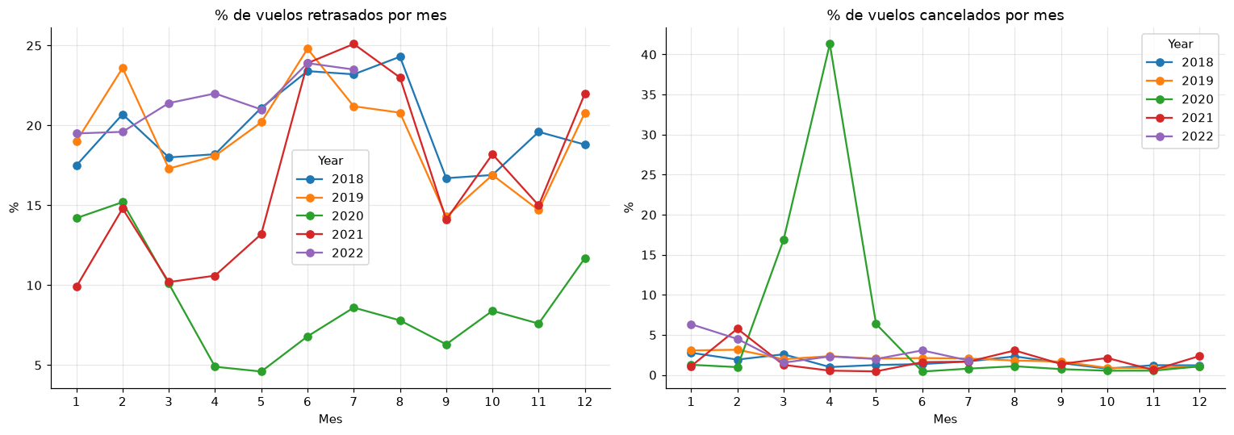
2020 se excluye de todo análisis
3 · LO QUE APRENDIMOS · HALLAZGO 2
EXCLUIDO
2018
INCLUIDO
2019
INCLUIDO
2020
EXCLUIDO
2021
INCLUIDO
2022
ENE–JUL
No presentamos métricas ni conclusiones sobre 2020.
Periodo analítico: 2018, 2019, 2021 y enero–julio de 2022
21,65 %
tasa observada en vuelos etiquetados, ene–jul 2022
Resultados recalculados sin 2020; el periodo pandémico no se analiza.
Ventanas de análisis y modelado sin 2020
Logística · 2021
Boosting · 2021
Evaluación · 2022
2021: entrenamiento ene–sep; validación oct–dic
400.000 vuelos
1 millón de vuelos
Ene–jul; no independiente
Cifras y gráficos presentados aquí corresponden a salidas recalculadas sin 2020.
5
Notes:
HALLAZGO 2. "Segundo, 2020 fue un año atípico, con apenas 10 % de retrasos, mientras 2022 llegó a 21,6 %. El pasado no se parece al presente." Datos del EDA (vuelos operados): 2018 19,5 %; 2019 19,3 %; 2020 10,0 %; 2021 17,3 %; 2022 21,6 %. En 2020 el retraso medio de llegada fue de −4,9 minutos (en promedio, los vuelos llegaban antes de lo programado) y las cancelaciones llegaron a 5,99 % en el año (9,17 % de enero a julio), con un pico de más de 40 % en abril. Cuidado: la caída de 2020 coincide en el tiempo con la pandemia, pero estas consultas no identifican su efecto causal. Consecuencia: la tasa de retraso sube entre los periodos del proyecto (15,81 % entrenamiento, 17,27 % validación, 21,65 % prueba). Por eso se divide por tiempo: en la vida real se predice el futuro con datos del pasado. Si preguntan por 2018: tiene huecos de cobertura concentrados en algunas aerolíneas (Delta 150 mil vuelos frente a 662 mil en 2019, de enero a agosto). Por eso queda solo para exploración. El notebook aclara que esto no prueba la causa del faltante.

Slide 6
Lo que no se sabe antes de salir no entra al modelo
3 · LO QUE APRENDIMOS · HALLAZGO 3
0,9669
Entra: se conoce antes de salir
No entra: fuga de datos
Retraso de salida
Tiempo de rodaje (salida y llegada)
Horas reales de salida y llegada
Duración real del vuelo
Aerolínea operadora
Aeropuerto de origen y de destino
Día de la semana
Hora programada de salida
Distancia
Duración programada
correlación entre el retraso de salida y el de llegada (Pearson)
0,6584 en Spearman; misma muestra completa de 100.000 vuelos
Preferimos un modelo modesto y honesto a uno espectacular e inútil.
Fuente: EDA recalculado; Pearson en valores originales y Spearman en rangos. Asociación, no causalidad.
6
Notes:
HALLAZGO 3. "Tercero, el retraso de salida explica casi todo el retraso de llegada, pero no lo sabemos antes de salir, así que no lo usamos. Preferimos un modelo más modesto y honesto que uno espectacular e inútil." Es la mejor defensa metodológica del proyecto. Si el modelo supiera cuánto se retrasó la salida, "predeciría" casi perfecto, pero esa información no existe en el momento en que se necesita decidir. A eso se le llama fuga de datos. Datos: Pearson DepDelay-ArrDelay = 0,963 (sobre todos los pares disponibles de vuelos operados); Spearman = 0,647 (muestra reproducible de hasta 100.000 filas completas). Las dos poblaciones de cálculo son distintas, por eso difieren. TaxiOut también se asocia con ArrDelay (0,21 en Pearson). Variables que sí entran: aerolínea operadora, origen, destino, día de la semana, hora programada de salida, distancia, duración programada y un indicador de duración faltante. Mes: se usó en la V1 y se quitó en la V2, porque los meses de validación no aparecían en el entrenamiento.

Slide 7

Cómo construimos la solución
4 · LA SOLUCIÓN
Una base limpia: ningún resultado desconocido se convierte en cero
24.171.385
2020 excluido
24.171.385
24.171.385
filas del Parquet con 61 columnas
No se presentan resultados de 2020
23.634.669
vuelos con resultado conocido
Alcance temporal; 2020 excluido
Periodo analítico
2021 · Logística y Boosting
2021 · Boosting 1M
2022 · Eval.
2018, 2019, 2021 y 2022
Muestra de 400.000 vuelos
Ene–sep · 1 M
Ene–jul
ene–jul · 2020 excluido
Comparación justa: 400.000 vuelos
Q4 · validación
No indep.
Logística 400k y Boosting 400k usan la misma muestra 2021; Boosting 1M se presenta aparte. Validación: oct–dic 2021.
Datos de EE. UU.; 2020 excluido de todo análisis. Colombia es una propuesta pendiente de validación local.
7
Notes:
DIAPOSITIVA 4 · CÓMO CONSTRUIMOS LA SOLUCIÓN (1,5 min) "Dejamos fuera cancelados y desviados, porque no tienen un retraso medible. Limpiamos la base hasta 28,3 millones de vuelos. Y evaluamos por tiempo: entrenamos con el pasado, validamos con 2021 y probamos con 2022, como pasaría en la vida real. Probamos primero una regresión simple y luego un modelo más flexible, y los comparamos siempre contra una referencia sencilla: el historial por aerolínea, aeropuerto y hora." Cifras del embudo (se pueden verificar en el notebook): 29.193.782 originales; excluidos 846.183 (777.265 cancelados, 68.347 desviados, 569 sin resultado y 2 cancelados y desviados a la vez); 28.347.599 válidos; se eliminan 2 registros que comparten clave y tienen etiquetas contradictorias (20 y 877 minutos de retraso, probablemente un vuelo reprogramado al día siguiente); quedan 28.347.597 en 55 archivos mensuales. Hubo además 71 duraciones programadas inválidas, que se marcan con un indicador y se imputan dentro del modelo, solo con datos de entrenamiento. Historia del modelado: la V1 (regresión logística, 400.000 vuelos) supera a la referencia histórica de forma modesta. La V2 compara logística y gradient boosting con datos de 2021 y valida en octubre a diciembre. Más etapas y hojas no ayudaron; más datos (1 millón) sí. La decisión de modelo de la V1 se escribió en un archivo antes de mirar 2022.

Slide 8
Comparación retrospectiva del 10 % de vuelos con mayor riesgo
5 · RESULTADOS
Retrasos detectados entre los mismos 394.492 vuelos comparados (10 %), ene–jul 2022
41,52 %
163.780
de los vuelos marcados se retrasó, frente a 21,65 % al azar
159.192
156.592
1,92×
85.396
lift: el grupo marcado concentra casi el doble de retrasos
+2.600
Boosting 400k
Gradient boosting (final)
retrasos adicionales de Boosting 400k frente a Logística 400k
Al azar
Logística 400k
El 10 % es un escenario retrospectivo, no una cuota operativa. La comparación 400k usa misma muestra y periodos.
8
Notes:
DIAPOSITIVA 5 · RESULTADOS (2 min). Es la diapositiva clave. "Si la aerolínea revisa el 10 % de los vuelos, unos 394 mil, al azar encontraría unos 85 mil retrasos. Con nuestro modelo encuentra casi 164 mil: prácticamente el doble. De cada 100 vuelos que marcamos, 42 efectivamente se retrasan, contra 22 al azar. Frente a nuestra primera versión, el modelo final encuentra 32 mil retrasos más con el mismo esfuerzo." Mensaje clave: el modelo concentra el riesgo. De dónde sale cada cifra (evaluación enero–julio de 2022, 3.944.916 vuelos, 394.492 priorizados): - Al azar: 21,65 % x 394.492 = 85.404 (estimación, no es una medición del notebook). - Referencia histórica: 125.053 (tasa por aerolínea, origen y hora, calculada con 2019–2020). - Regresión logística V1: 131.777 (precisión 33,40 %, recall 15,43 %, ROC-AUC 0,6175). - Gradient boosting final (1 M de vuelos, enero–septiembre de 2021): 163.780 (precisión 41,52 %, recall 19,18 %, lift 1,92, ROC-AUC 0,6455, Average Precision 0,3346). - Diferencia frente a V1: 163.780 − 131.777 = 32.003 (+24,3 %). No digas "el modelo acierta el 41 %": es la precisión dentro del grupo priorizado, no la exactitud global. Cuidado: la V1 y el modelo final difieren en algoritmo, periodo de entrenamiento y tamaño de muestra; por eso la mejora no se atribuye solo al algoritmo.

Slide 9
Una ayuda para ordenar, no una bola de cristal
6 · LO QUE NO RESUELVE
80,8 %
58,5 %
El modelo subestima la tasa global
Riesgo medio estimado · 16,79 %
En el escenario retrospectivo del 10 %
de los vuelos marcados no se retrasa
Tasa observada · 21,65 %
Recall de 19,18 %
Precisión de 41,52 %
· El escenario comparativo del 10 % capturó 19,18 % de retrasos; el sistema propuesto puntuaría todos los vuelos.
· 2022 ya se consultó durante el desarrollo: no es una prueba final independiente.
· No demostramos que actuar sobre una alerta evite el retraso ni que genere ahorro.
Datos de EE. UU.; propuesta para Colombia · evaluación adicional enero–julio 2022
9
Notes:
DIAPOSITIVA 6 · LO QUE NO RESUELVE (1 min) "Seamos claros: el modelo es una ayuda para ordenar, no una bola de cristal. Aun priorizando bien, capturamos cerca de una quinta parte de todos los retrasos, y más de la mitad de los vuelos marcados no se retrasa. Tampoco estima la tasa global: calcula 16,8 % cuando la realidad fue 21,6 %. Y no demostramos que actuar sobre una alerta evite el retraso." Cifras: recall 19,18 % (80,82 % de los retrasos queda fuera); precisión 41,52 % (58,48 % de los marcados no se retrasó); probabilidad media estimada 16,79 % frente a 21,65 % observado. Una lectura razonable de la subestimación (el notebook solo la reporta y la deja como mejora pendiente de calibración): el modelo aprendió de periodos con menos retrasos (2021) que el periodo que le tocó predecir (2022). Preséntala como interpretación, no como hecho comprobado. Para priorizar importa el orden, así que el modelo sigue siendo útil. Para dar probabilidades fiables falta calibrar. La selección del 10 % se calculó sobre todo el periodo; una aplicación diaria requeriría evaluarla dentro de los vuelos de cada jornada.

Slide 10
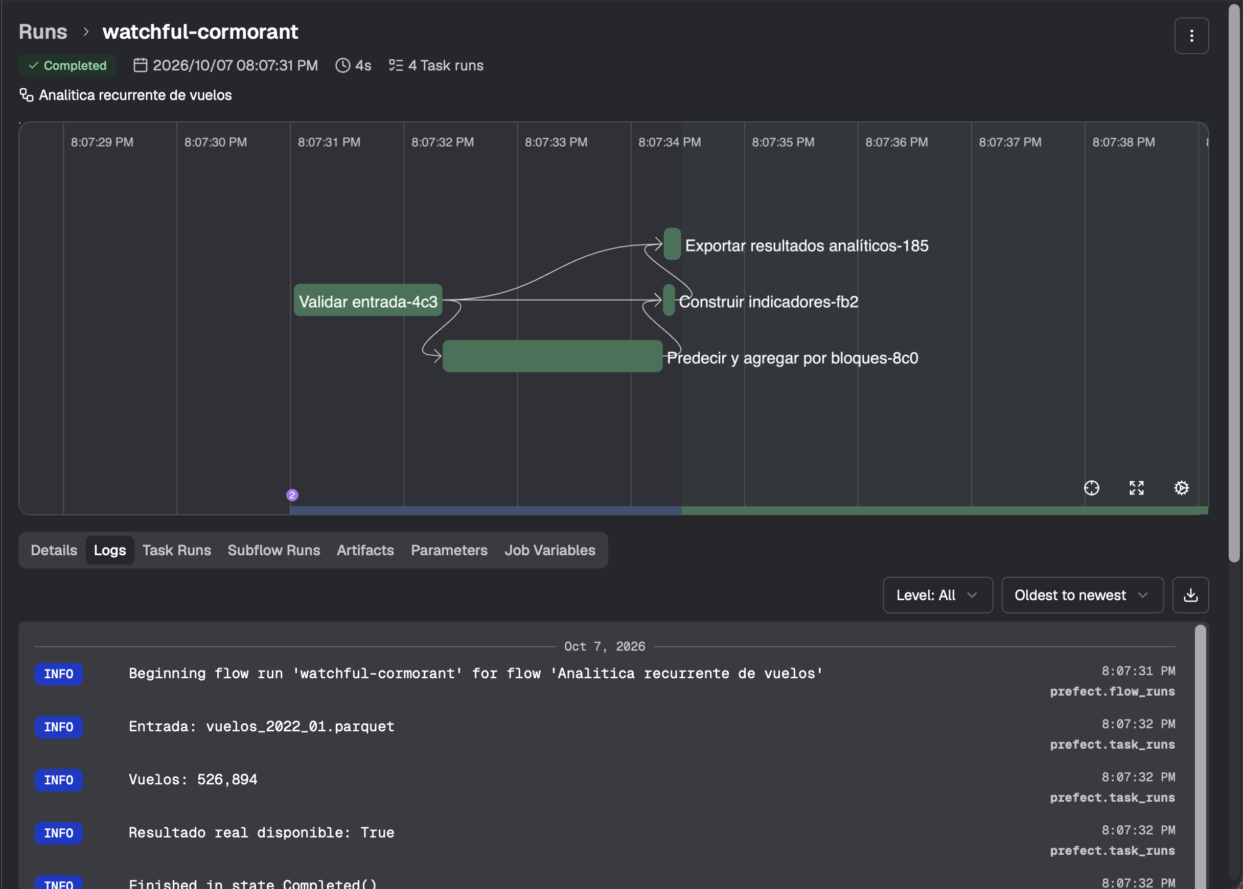
Un análisis que se repite con cada archivo nuevo
7 · QUE FUNCIONE SIN NOSOTROS
1
Validar la entrada: archivo, modelo y columnas
2
Predecir y agregar por bloques de 32.768 vuelos
3
Construir indicadores y verificar los totales
4
Exportar el resumen sin crear duplicados
Revisión cada 60 segundos
Solo procesa archivos nuevos o modificados, con una huella del archivo, del modelo y del código.
Prefect ejecutado por mes; se validaron los totales de entrada.
Enero–julio de 2022: 3.944.916 vuelos en 1.726.512 filas agregadas. Flujo inicia desde Parquet preparado.
10
Notes:
DIAPOSITIVA 7 · QUE FUNCIONE SIN NOSOTROS, PRIMERA PARTE (1,5 min en total con la diapositiva siguiente) "Automatizamos el proceso. Cada archivo nuevo de vuelos se valida, se puntúa y se resume solo." Cómo funciona (Prefect): un flujo de cuatro tareas (validar la entrada, predecir y agregar por bloques, construir indicadores, exportar). Un programador revisa cada minuto la carpeta de entradas y calcula una huella SHA-256 del archivo, del modelo y del código: solo procesa lo nuevo o modificado, y anota el archivo como procesado únicamente cuando el flujo termina bien. Guarda sumas y no promedios, porque las sumas se pueden recombinar sin error entre bloques y archivos. Evidencia: marzo de 2022 procesó 579.953 vuelos y generó 52.802 filas de resumen; en las revisiones siguientes el sistema omitió el archivo sin cambios. Abril a julio se procesaron y validaron (los vuelos de entrada igualan los vuelos del resumen y no hay claves duplicadas). Límite que hay que decir: el flujo arranca desde Parquet ya preparado. La limpieza del CSV original, la consolidación y la carga a AWS se ejecutan por separado. No lo presentes como un flujo automático continuo de CSV a tablero. La demostración es local y requiere mantener activos el servidor y el proceso de programación.

Slide 11
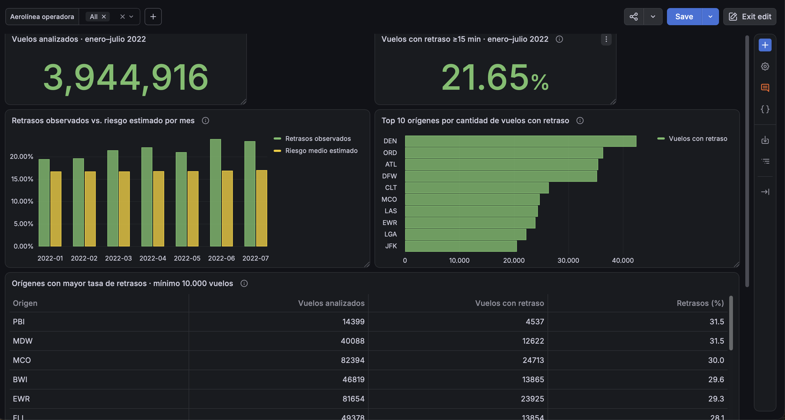
Salida analítica preparada; despliegue pendiente
7 · QUE FUNCIONE SIN NOSOTROS · RESULTADOS EN LA NUBE
1.726.512
filas agregadas preparadas localmente: 3.944.916 vuelos, 853.962 retrasos
Solo el resultado analítico
El dataset original nunca se sube a AWS.
La conexión y carga en AWS no se verificaron. Falta conectar Grafana y validar lectura.
Dashboard JSON preparado; requiere instancia y fuente de datos. Enero–julio de 2022.
11
Notes:
DIAPOSITIVA 7 · SEGUNDA PARTE: RESULTADOS EN LA NUBE Y TABLERO "Los resultados, y solo los resultados, se guardan en una base de datos en la nube con acceso restringido, y un tablero permite a los gerentes ver volumen, tasa de retraso y riesgo por mes, aerolínea y aeropuerto." Qué muestra el tablero (captura real): 3.944.916 vuelos analizados; 21,65 % con retraso de 15 minutos o más; barras de retrasos observados frente a riesgo medio estimado por mes (se ve a simple vista que el riesgo estimado queda por debajo de lo observado); top 10 de orígenes por cantidad de vuelos con retraso (DEN, ORD, ATL, DFW, CLT...); y una tabla de orígenes con mayor tasa de retraso, con un mínimo de 10.000 vuelos. Cómo se cargó: los siete resúmenes mensuales se consolidaron en 358.665 filas, con validaciones estrictas (claves únicas, sin nulos, retrasos menores o iguales a vuelos). La carga a PostgreSQL usa una tabla temporal, valida los totales y luego inserta con una operación que no duplica si se repite; todo en una transacción que se revierte si algo falla. La tabla tiene restricciones que impiden datos incoherentes. Las tasas del tablero se calculan como suma de retrasos entre suma de vuelos, no como promedio de porcentajes. Cuidado al hablar de aeropuertos: el ranking describe vuelos que salieron de ese origen y llegaron tarde a destino. No demuestra que el aeropuerto de origen haya causado el retraso. Pendiente de confirmar con el grupo: qué dimensión se presenta como "gerencia" (las disponibles son aerolínea y aeropuerto de origen).

Slide 12
Pasos para evaluar una aplicación en Colombia
8 · RECOMENDACIONES
1
2
3
Datos y normativa local
Confirmar el horizonte de 24 h
Piloto y medición
Validar el modelo con vuelos colombianos y revisar la reglamentación aeronáutica vigente y las políticas de la aerolínea.
Verificar con planificación cuándo están disponibles los predictores; la fuente histórica no registra esos tiempos.
Definir umbrales de alerta, medir calibración e impacto, y evaluar en un periodo no usado durante el desarrollo.
La base de EE. UU. sustenta un prototipo; su desempeño en Colombia aún no está validado.
La consulta puede incluir todos los vuelos; las alertas destacan los casos de riesgo alto.
Priorización de vuelos con riesgo de retraso · Herramientas de Big Data · Universidad de La Sabana
12
Notes:
DIAPOSITIVA 8 · RECOMENDACIONES Y PRÓXIMOS PASOS (1 min) "Recomendamos tres pasos. Uno: piloto controlado para medir si actuar sobre las alertas reduce retrasos y cuánto cuesta. Dos: incorporar clima y restricciones de tráfico aéreo, que hoy no tenemos. Tres: calibrar el modelo y probarlo con un periodo nuevo. Con eso pasamos de un prototipo a una herramienta operativa." CIERRE (15 s): "Con la misma capacidad de revisión, casi el doble de retrasos identificados: un buen primer paso, con límites claros y una ruta definida para mejorarlo." Por qué estos tres pasos (todos salen de las limitaciones declaradas en el notebook): el proyecto no demuestra que las alertas eviten retrasos ni generen ahorro; no incorpora clima ni restricciones de tráfico aéreo (la versión de Kaggle no trae las columnas de causa del retraso); el riesgo medio estimado (16,79 %) queda por debajo de la tasa observada (21,65 %); la selección del 10 % se calculó sobre todo el periodo y no por día; y 2022 ya se había consultado, así que hace falta un periodo nuevo. También queda pendiente verificar la reproducción completa del proyecto desde un entorno limpio. Abrir el turno de preguntas.

